Slide 1
Педагогический проект «Спартакиада народов Севера России «Заполярные игры»
Инструктор по физкультуре Дударева М.К.

Slide 2
Физическое образование ребенка есть база для всего остального. Без правильного применения гигиены в развитии ребенка, без правильно поставленной физкультуры и спорта мы никогда не получим здорового поколения.

Slide 3
Особенности проекта
по характеру создаваемого продукта: практико-ориентированный информационный
по количеству создателей: индивидуальный
по количеству детей, вовлеченных в проект: групповой
по продолжительности: краткосрочный
по профилю знаний: межпредметный проект
по уровню контактов: на уровне образовательного учреждения

Slide 4
Цель проекта для педагогов Формирование у детей дошкольного возраста социальной и личностной мотивации заниматься физической культурой и спортом через ознакомление со спортивным мероприятием «Спартакиада народов Севера России «Заполярные игры».
Цель, поставленная перед детьми
Создание альбома «Воркута спортивная».

Slide 5
Задачи
Познакомить детей с доступными сведениями об истории Спартакиады в городе Воркута.
Познакомить детей с видами спорта, входящие в программу игр.
Расширять кругозор в вопросах спортивной жизни города.
Расширять двигательный опыт детей за счет освоения новых доступных движений, выполненных под руководством инструктора по физической культуре.
Воспитывать чувства патриотизма, чувства гордости за высокие спортивные достижения своего города.
Воспитывать у детей социально значимые личностные качества: целеустремленность, организованность, инициативность, выносливость, трудолюбие.
Формировать у детей привычку к здоровому образу жизни.
Повысить компетентность родителей и педагогов в области физического воспитания и развития детей.

Slide 6
План действий
Постановка проблемы:
Что мы знаем о Спартакиаде? Что хотим узнать?
2. Определение предстоящей деятельности:
Как нам найти ответы на вопросы?
Что мы знаем | Что хотим узнать
Проходит в городе Воркута. Название видов спорта Умеем играть в подвижные игры Что надо делать, чтобы быть здоровым. | Что такое Спартакиада. Ее историю и традиции. Какие виды спорта участвуют в этом мероприятие. Польза от занятий физической культурой и спортом.
спросить у родителей
изучить энциклопедии
посетить музей
посетить библиотеку
чтение худ. литературы
беседы со спортсменами нашего города

Slide 7
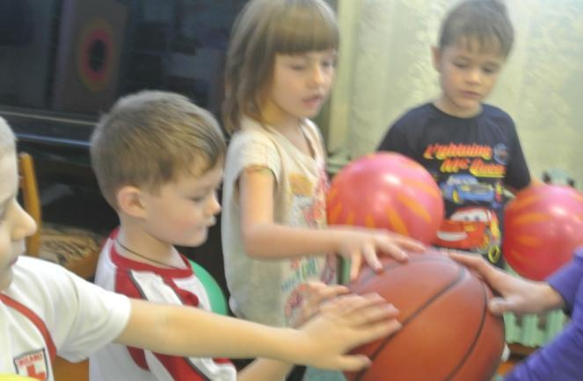
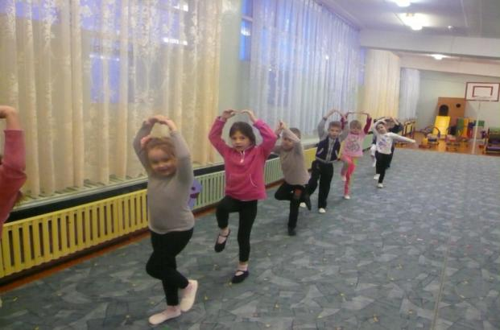
НОД по физической культуре

Slide 8
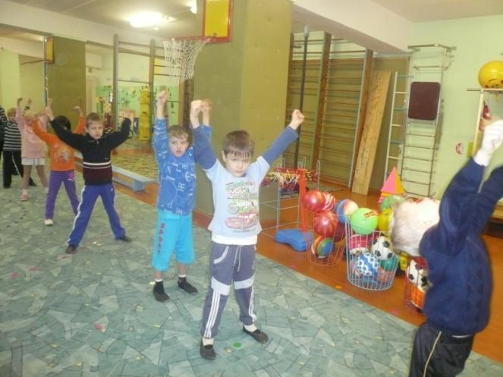
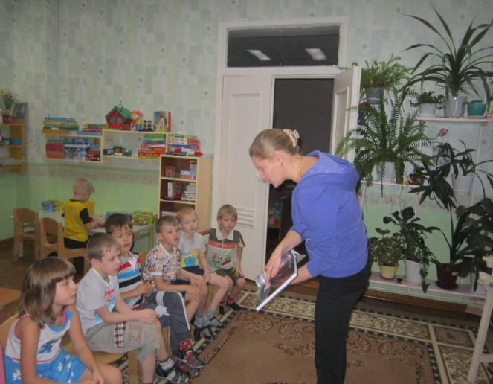

Slide 9
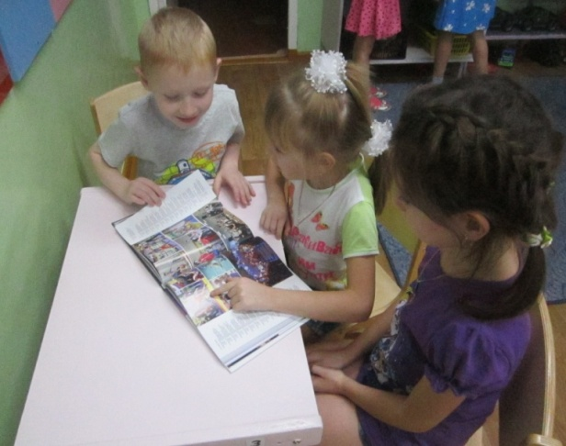
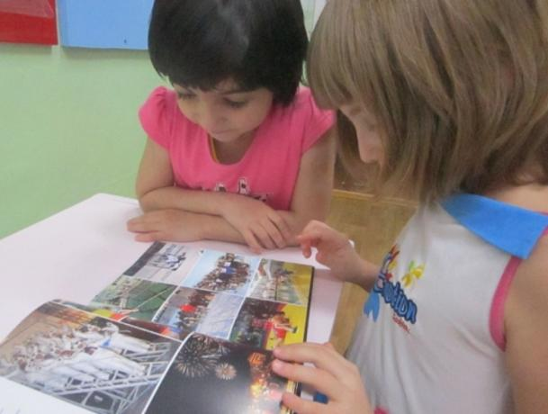

Slide 10
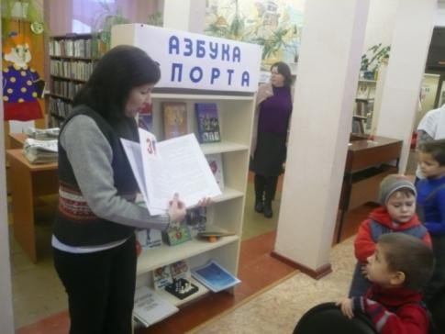
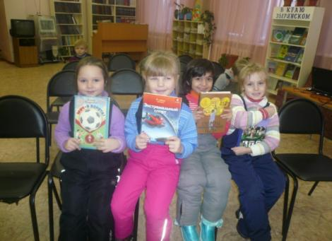
Экскурсия в библиотеку

Slide 11
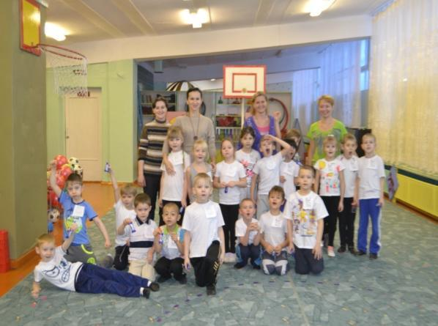
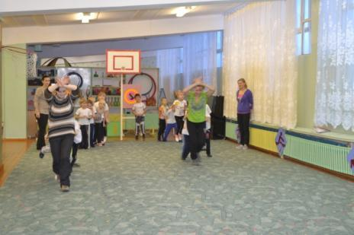
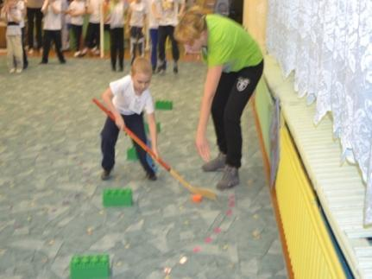
Спортивно-развлекательная викторина «Воркута – столица спорта».

Slide 12
Работа с родителями
Подборка анкет для родителей «Спорт в нашей жизни»
Консультация для родителей «Роль семьи в физическом воспитании ребенка»
Консультация для родителей «Советы спортивного психолога»
Справочный материал «Рекомендуемые виды спорта для детей дошкольного возраста»
Справочный материал для родителей «Внимание! На старт!»
Привлечение родителей к совместной деятельности с детьми.

Slide 13
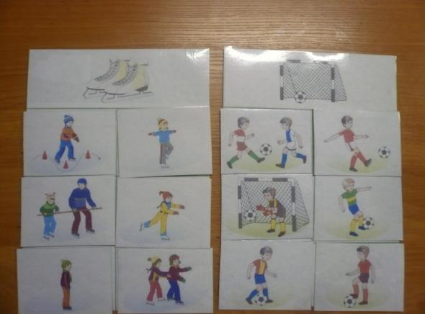
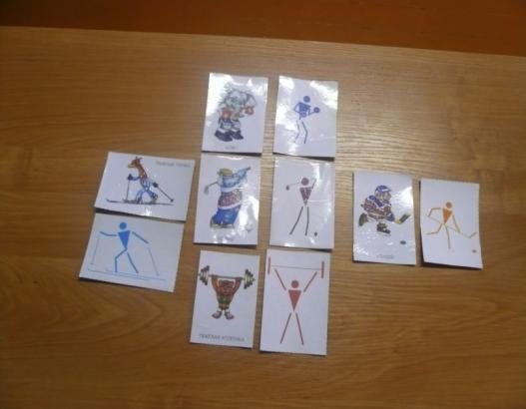
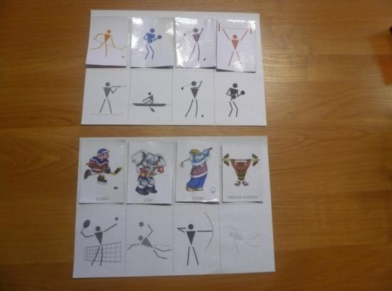
Продукт деятельности

